Slide 1
La forma del día
Análisis de datos y bocetos · Semana 6
Renzo Acervo · Stewart Maquera · José Condori
Notes:
Semana 6: qué hicimos con los datos y qué vamos a construir.

Slide 2
Lo primero: ¿son comparables las estaciones?
Todo el proyecto compara la misma estación entre 2020 y 2024. Eso solo vale si el identificador es estable.
Consultamos cuatro ventanas de siete días por año y comparamos los conjuntos de identificadores.
2020
2021
2022
2023
2024
428
428
428
428
428
428 complejos, presentes los cinco años, sin un solo cambio de nombre.
El riesgo que marcamos como principal en la propuesta no se materializó.
Notes:
Era el supuesto del que dependía todo. Si los ids cambiaban, había que replantear el proyecto.

Slide 3
Agregación del lado del servidor
El archivo completo pesa varios gigabytes. Nunca se descarga: se agrega con SoQL contra la API.
Medimos el comportamiento real de la API
Seis tablas agregadas
1 día
0.9 s
estación × día · 780 446 filas
estación × dow × hora × año · 359 442
mes × borough × pago × tarifa · 2 811
perfiles normalizados de 168 valores
línea base ene–feb 2020
428 estaciones con coordenadas
7 días
2.0 s
1 mes
expira a los 600 s
No escala mal: hay un precipicio entre una semana y un mes.
Notes:
El pipeline salió de medir, no de adivinar. Por eso ventanas de siete días.

Slide 4
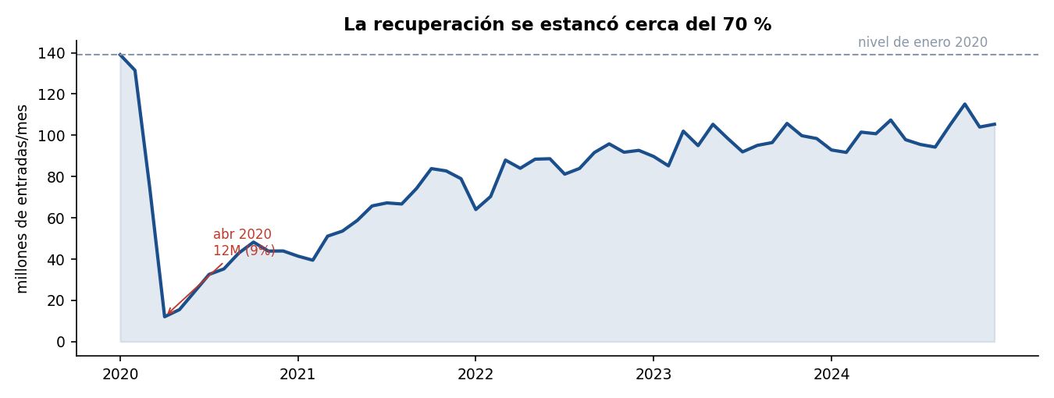
La recuperación se estancó cerca del 70 %
De 139.0 M en enero de 2020 al fondo de 12.1 M en abril. Diciembre de 2024: 105.4 M.
Notes:
El estancamiento desde 2023 es lo importante, no la caída de 2020.

Slide 5
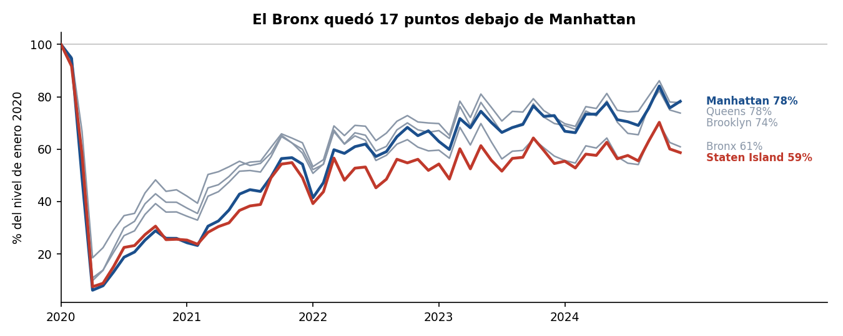
La recuperación no fue pareja
Manhattan
Queens
Brooklyn
Bronx
S. Island
78 %
78 %
74 %
61 %
59 %
Notes:
El Bronx quedó 17 puntos debajo de Manhattan. A nivel estación la dispersión va de 56 a 89 por ciento.

Slide 6
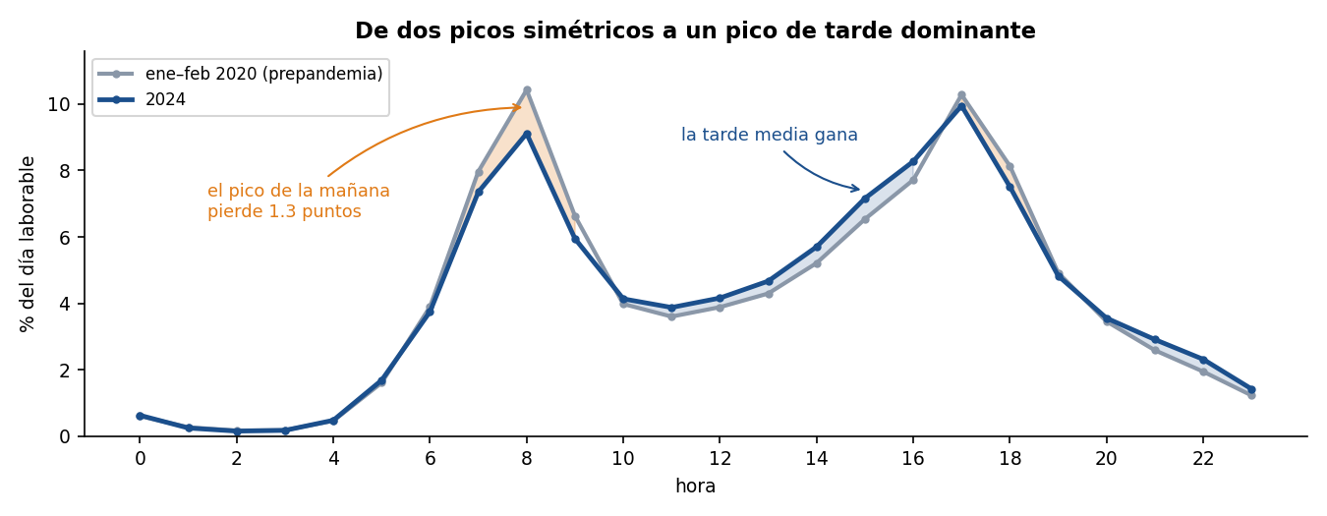
El día laborable se corrió hacia la tarde
pico AM / pico PM: 1.014 → 0.916 pico/valle: 2.90 → 2.35
Notes:
Antes de la pandemia los dos picos eran simétricos. Las 8 h pierden 1.31 puntos; la tarde media y la noche ganan.

Slide 7
Una decisión que dio vuelta la conclusión
La tabla por año mezcla enero y febrero prepandemia con el confinamiento. Ese promedio ya venía aplanado.
Extrajimos por separado el perfil de enero–febrero de 2020 como línea base real.
Contra el año 2020 completo
2.34 → 2.35
sin cambio aparente
Contra la línea base prepandemia
2.90 → 2.35
el pico se aplanó
372 de 414 estaciones aplanaron su pico.
Notes:
Si preguntan algo del informe, va a ser esto. La línea base decide la conclusión.

Slide 8
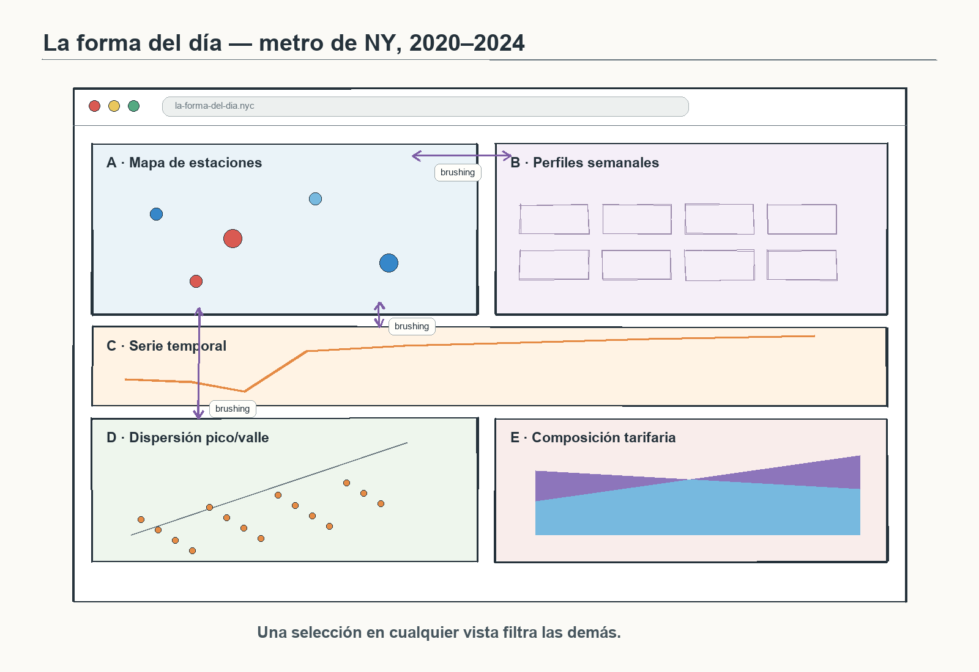
Diseño propuesto: cinco vistas enlazadas
Notes:
Cinco vistas, todas enlazadas por brushing. Cinco y no diez: coordinar mas vistas deja de aportar y suma carga cognitiva.

Slide 9
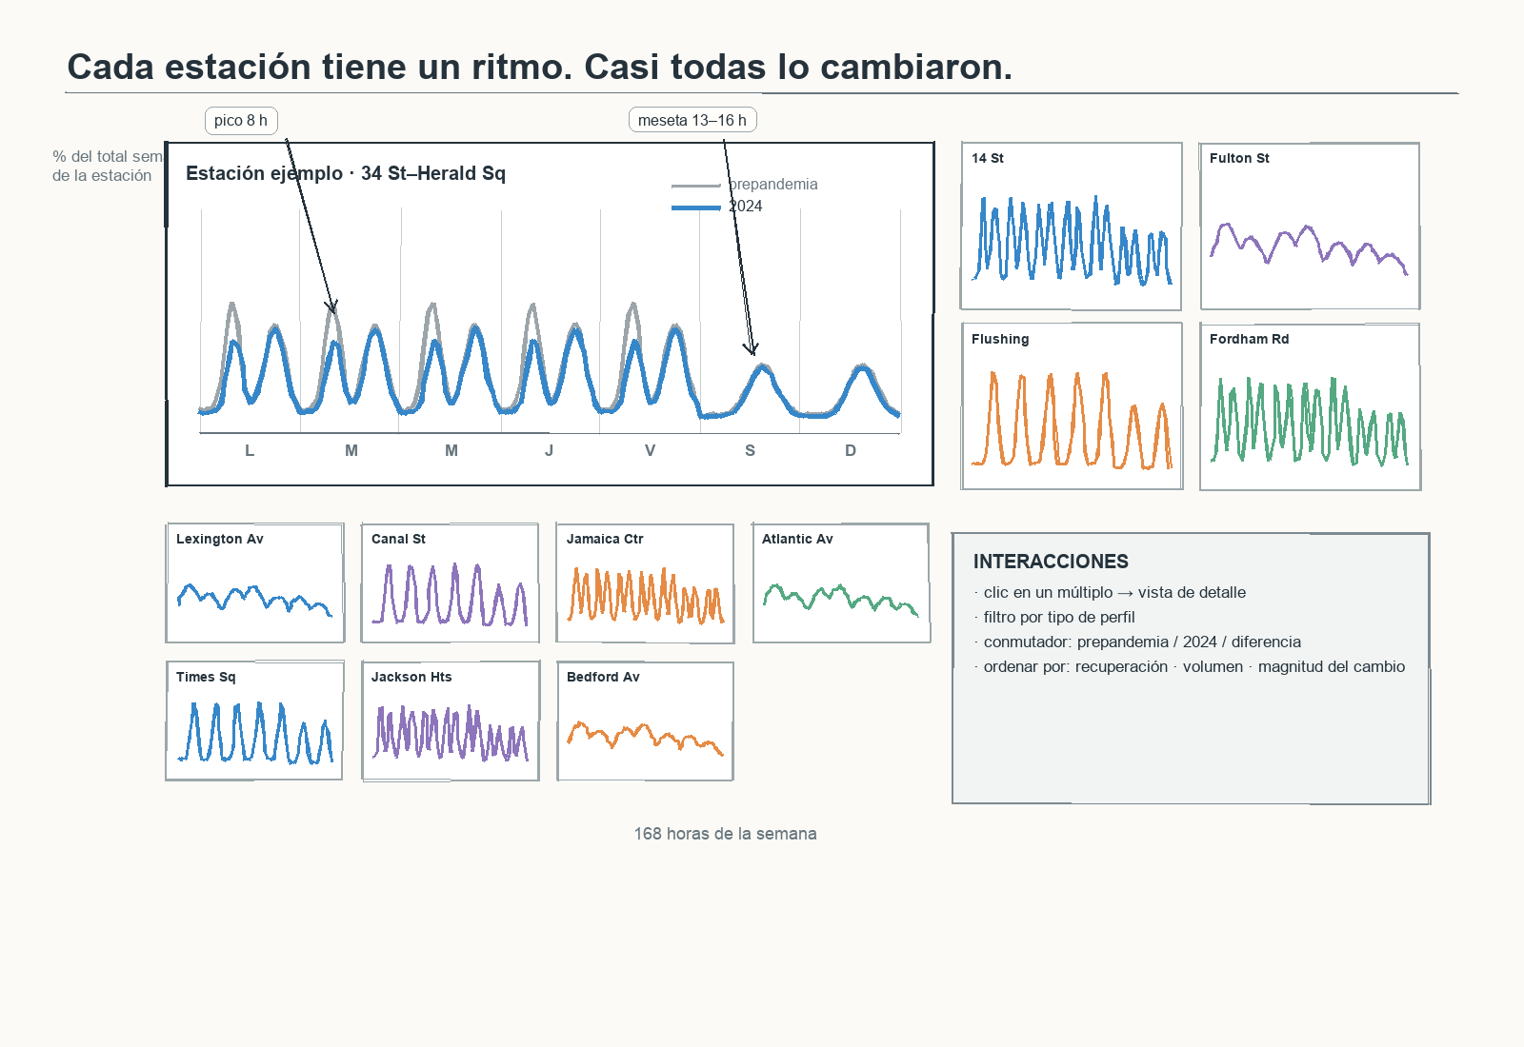
La vista central: perfiles semanales
Notes:
428 estaciones, 168 valores cada una. El perfil prepandemia va en gris detras del de 2024, para que la comparacion sea de posicion dentro del mismo marco.

Slide 10
Qué responde cada vista
A
Mapa de estaciones
preguntas 5 y 6
B
Perfiles semanales
preguntas 2, 3 y 4
C
Serie temporal
pregunta 1
D
Dispersión pico/valle
preguntas 3 y 4
E
Composición tarifaria
pregunta 7
Cada decisión de diseño está respaldada por una referencia: small multiples con el estado previo superpuesto (Lee et al., 2020) · cinco vistas enlazadas y no más (Sasaki et al., 2022) · tipología por perfil normalizado (Yap, Cats et al., 2022) · línea base de igual período calendario (Hsu, Wu et al., 2021)
Notes:
Las cuatro referencias no son citas decorativas: cada una sostiene una decision concreta.

Slide 11
Limitaciones
Son entradas, no salidas. No hay pares origen–destino: ningún análisis de flujo de viajes es posible.
transfers es un subconjunto de ridership, no una medida aparte.
La granularidad es de complejo, no de estación individual.
La migración MetroCard → OMNY es adopción tecnológica, no cambio de demanda.
La línea base es enero–febrero de 2020, no un promedio de 2019.
La razón pico/valle excluye 14 estaciones cuyo pico cae en el borde de la ventana.
Notes:
Declararlas nosotros. La de origen-destino es la que más gente asume mal.

